Slide 1
Sieci komputerowe
Informacje podstawowe

Slide 2
Terminologia
Sieć komputerowa - połączenie ze sobą komputerów w celu wymiany danych.
Zasoby sieciowe - dane i urządzenia, do których można uzyskać dostęp w obrębie sieci.
Serwer - komputer, który udostępnia zasoby w sieci.
Klient - komputer, który korzysta z zasobów sieci.
Brama (gateway) - urządzenie sieciowe umożliwiające przesyłanie pakietów danych pomiędzy sieciami komputerowymi różnego typu (oparte o różne protokoły).
Router - urządzenie sieciowe umożliwiające przesyłanie pakietów danych pomiędzy różnymi sieciami komputerowymi tego samego typu.

Slide 3
Terminologia
Host - komputer lub inne urządzenie komputerowe pracujące w sieci TCP/IP.
Adres IP - unikatowy numer przyporządkowany urządzeniom sieci komputerowych funkcjonującym w oparciu o protokół IP.
Protokół TCP/IP - najczęściej stosowany protokół (zbiór protokołów), używany w sieciach komputerowych.
Karta sieciowa - urządzenie umożliwiające połączenie z innymi komputerami.
Protokół - zbiór reguł, którym podlega komunikacja pomiędzy komputerami.
Klient sieci - oprogramowanie pozwalające korzystać z zasobów sieci pracującej pod kontrolą konkretnego systemu operacyjnego.
Usługa - określenie funkcji realizowanej przez komputer pracujący w sieci.

Slide 4
Rodzaje sieci

Slide 5
Podział ze względu na wielkość
Sieć lokalna LAN (Local Area Network) Obejmuje komputery połączone na małym obszarze, np. w szkole, biurze.
Sieć miejsca MAN (Metropolitan Area Network) Obejmuje swoim zasięgiem miasto.
Sieć rozległa WAN (Wide Area Network) Obejmuje swoim zasięgiem duży obszar, często cały kraj.
Internet Łączy ze sobą sieci na całej Ziemi.

Slide 6
Podział ze względu na topologię

Slide 7

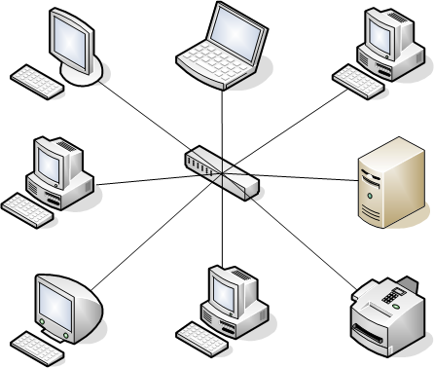
Topologia gwiazdy
Komputery połączone są ze sobą za pomocą jednego punktu centralnego (hub, switch)

Slide 8
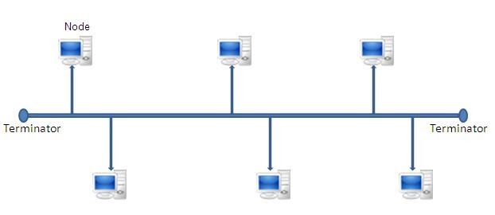
Topologia szyny
Komputery podłączone są do wspólnego przewodu

Slide 9
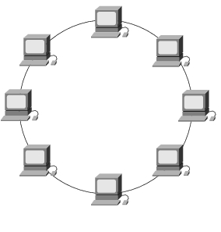
Topologia pierścienia
Komputery podłączone są do wspólnego przewodu.
Podobna do topologii szyny, ale końce są połączone, tworząc pierścień.

Slide 10
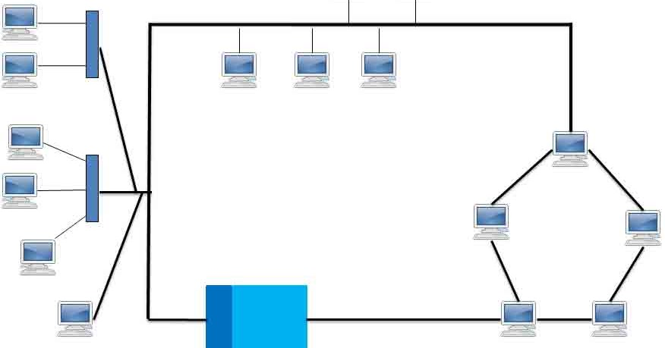
Topologia mieszana
Komputery połączone są z wykorzystaniem wielu różnych topologii.
Najczęściej stosowana w dużych sieciach komputerowych.

Slide 11
Podział sieci ze względu na model funkcjonowania
Każdy z każdym (peer-to-peer, P2P) Każdy komputer w sieci ma takie same prawa, może być jednocześnie klientem i serwerem
Klient-serwer Przynajmniej jeden komputer pełni role serwera, udostępniając zasoby wielu klientom

Slide 12
Źródła
https://upload.wikimedia.org/wikipedia/commons/8/84/Star_Topology.png
http://3.bp.blogspot.com/-uOcX9Pon2c0/Tcu8C0eq_XI/AAAAAAAAACg/61C7gz0a3F8/w1200-h630-p-k-no-nu/Bus%2Btopology.JPG
http://www3.0zz0.com/2010/09/22/11/699616344.jpg
http://3.bp.blogspot.com/-m4pVhf9kAhM/T6fzuAzR4II/AAAAAAAAAJ0/u2ENSgxOpbk/w1200-h630-p-k-nu/hybrid_topology_diagram.jpg
http://www.informatyka.orawskie.pl/?pl_terminologia-sieciowa,148

